Slide 1



TOÁN
2
Notes:
Tác giả bộ ppt Toán + TV2: Phan Thị Linh – Đà Nẵng
Sđt lh: 0916.604.268
+ Zalo: 0916.604.268
+ Facebook cá nhân: https://www.facebook.com/nhilinh.phan/
+ Nhóm chia sẻ tài liệu: https://www.facebook.com/groups/443096903751589
Hãy liên hệ chính chủ sản phẩm để được hỗ trợ và đồng hành trong suốt năm học nhé!

Slide 2






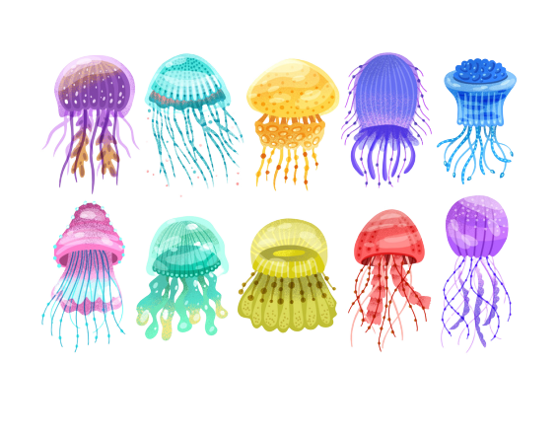




GAME CÂU CÁ
KHỞI ĐỘNG
PLAY

Slide 3






1
2
3
4
5
EXIT
1
3
4
1
3
5
5
2
2
Notes:
Lích vào từng số vàng ở trên để đến câu hỏi. Khi quay về để im là cá sẽ tự động cắn câu
Chơi hết 1 đến 5, lích vào exit để tới bài học

Slide 4


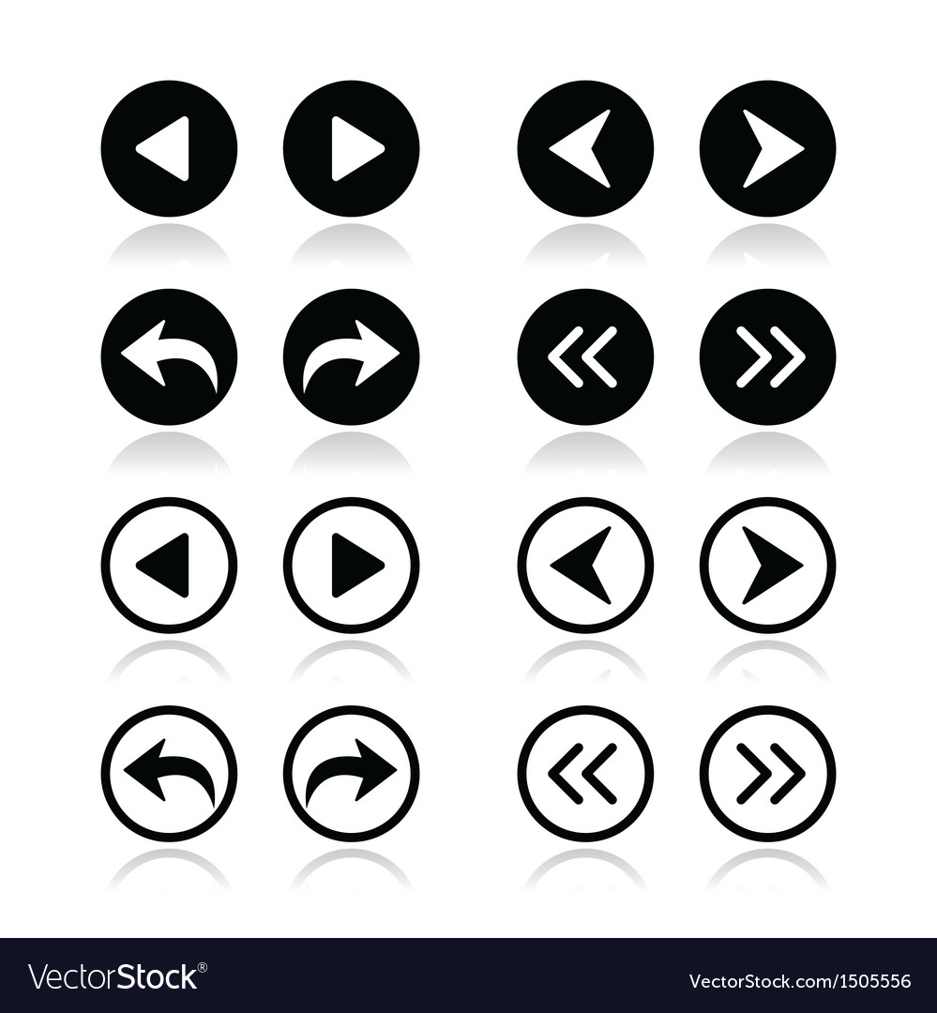

A
501
Số liền sau của 500 là:
B
502
C
400
D
STOVE
Notes:
Lích vào ABC để ra kết quả
Chơi xong lích vào mũi tên để quay lại câu cá

Slide 5
A
101
Số gồm 1 trăm, 1 chục và
0 đơn vị.
B
110
C
111
D
Climb
Notes:
Lích vào ABC để ra kết quả
Chơi xong lích vào mũi tên để quay lại câu cá

Slide 6
A
809
Số gồm 8 trăm, 0 chục và
9 đơn vị.
B
890
C
800
D
May
Notes:
Lích vào ABC để ra kết quả
Chơi xong lích vào mũi tên để quay lại câu cá

Slide 7
A
900
Số liền trước của 1 000 là:
B
999
C
101
D
Watch
Notes:
Lích vào ABC để ra kết quả
Chơi xong lích vào mũi tên để quay lại câu cá

Slide 8
A
22
200 + 20 = ?
B
222
C
220
D
Next to
Notes:
Lích vào ABC để ra kết quả
Chơi xong lích vào mũi tên để quay lại câu cá

Slide 9
Bài 52 VIẾT SỐ THÀNH TỔNG CÁC TRĂM, CHỤC, ĐƠN VỊ
S/54
Notes:
Tác giả bộ ppt Toán + TV2: Phan Thị Linh – Đà Nẵng
Sđt lh: 0916.604.268
+ Zalo: 0916.604.268
+ Facebook cá nhân: https://www.facebook.com/nhilinh.phan/
+ Nhóm chia sẻ tài liệu: https://www.facebook.com/groups/443096903751589
Hãy liên hệ chính chủ sản phẩm để được hỗ trợ và đồng hành trong suốt năm học nhé!

Slide 10

Notes:
Tác giả bộ ppt Toán + TV2: Phan Thị Linh – Đà Nẵng
Sđt lh: 0916.604.268
+ Zalo: 0916.604.268
+ Facebook cá nhân: https://www.facebook.com/nhilinh.phan/
+ Nhóm chia sẻ tài liệu: https://www.facebook.com/groups/443096903751589
Hãy liên hệ chính chủ sản phẩm để được hỗ trợ và đồng hành trong suốt năm học nhé!

Slide 11

Số 345 gồm
3 trăm, 4 chục, 5 đơn vị.
Ta viết: 345 = 300 + 40 + 5
Notes:
Tác giả bộ ppt Toán + TV2: Phan Thị Linh – Đà Nẵng
Sđt lh: 0916.604.268
+ Zalo: 0916.604.268
+ Facebook cá nhân: https://www.facebook.com/nhilinh.phan/
+ Nhóm chia sẻ tài liệu: https://www.facebook.com/groups/443096903751589
Hãy liên hệ chính chủ sản phẩm để được hỗ trợ và đồng hành trong suốt năm học nhé!

Slide 12
Số 408 gồm
4 trăm, 0 chục, 8 đơn vị.
Ta viết: 408 = 400 + 8
Notes:
Tác giả bộ ppt Toán + TV2: Phan Thị Linh – Đà Nẵng
Sđt lh: 0916.604.268
+ Zalo: 0916.604.268
+ Facebook cá nhân: https://www.facebook.com/nhilinh.phan/
+ Nhóm chia sẻ tài liệu: https://www.facebook.com/groups/443096903751589
Hãy liên hệ chính chủ sản phẩm để được hỗ trợ và đồng hành trong suốt năm học nhé!

Slide 13
Số 670 gồm
6 trăm, 7 chục, 0 đơn vị.
Ta viết: 670 = 600 + 70
Notes:
Tác giả bộ ppt Toán + TV2: Phan Thị Linh – Đà Nẵng
Sđt lh: 0916.604.268
+ Zalo: 0916.604.268
+ Facebook cá nhân: https://www.facebook.com/nhilinh.phan/
+ Nhóm chia sẻ tài liệu: https://www.facebook.com/groups/443096903751589
Hãy liên hệ chính chủ sản phẩm để được hỗ trợ và đồng hành trong suốt năm học nhé!

Slide 14

Notes:
Tác giả bộ ppt Toán + TV2: Phan Thị Linh – Đà Nẵng
Sđt lh: 0916.604.268
+ Zalo: 0916.604.268
+ Facebook cá nhân: https://www.facebook.com/nhilinh.phan/
+ Nhóm chia sẻ tài liệu: https://www.facebook.com/groups/443096903751589
Hãy liên hệ chính chủ sản phẩm để được hỗ trợ và đồng hành trong suốt năm học nhé!

Slide 15

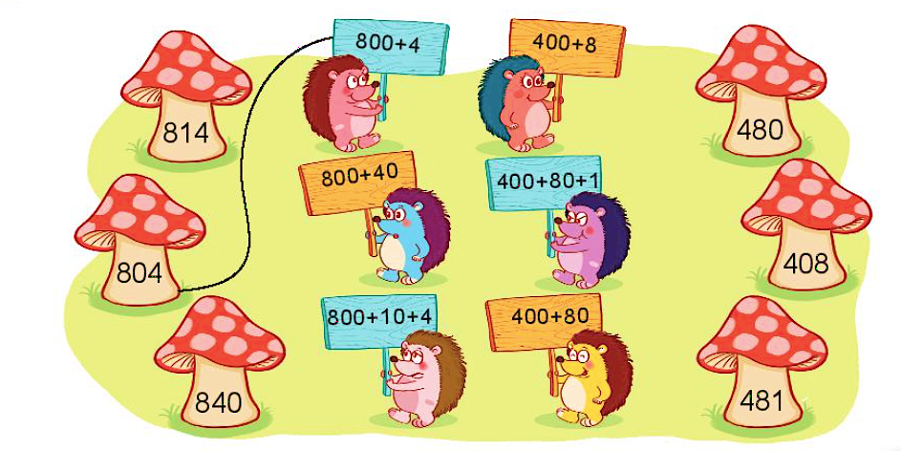
1
Mỗi số được viết thành tổng nào?
1
3
4
2
5
Notes:
Click vào các số để ra đáp án

Slide 16


4
Viết các số 139, 765, 992, 360, 607 thành tổng (thep mẫu).
Mẫu: 123 = 100 + 20 + 3
104 = 100 + 4
450 = 400 + 50

Slide 17
4
Viết các số 139, 765, 992, 360, 607 thành tổng (thep mẫu).
Mẫu: 123 = 100 + 20 + 3
104 = 100 + 4
450 = 400 + 50
139 = 100 + 30 + 9 360 = 300 + 60
765 = 700 + 60 + 5 607 = 600 + 7
992 = 900 + 90 + 2
x
x
xxx
xxx

Slide 18

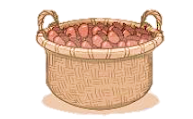


3
Số?
Sóc nhặt hạt dẻ rồi cất giữ như sau:
Cứ đủ 100 hạt, sóc cho vào 1 giỏ;
Cứ đủ 10 hạt, sóc cho vào 1 túi.
a) Hôm qua:
Hôm qua sóc nhặt được 132 hạt dẻ
b) Hôm nay:
Hôm nay sóc nhặt được 213 hạt dẻ
?
213
Notes:
Tác giả bộ ppt Toán + TV2: Phan Thị Linh – Đà Nẵng
Sđt lh: 0916.604.268
+ Zalo: 0916.604.268
+ Facebook cá nhân: https://www.facebook.com/nhilinh.phan/
+ Nhóm chia sẻ tài liệu: https://www.facebook.com/groups/443096903751589
Hãy liên hệ chính chủ sản phẩm để được hỗ trợ và đồng hành trong suốt năm học nhé!

Slide 19
c) Nếu ngày mai sóc có 310 hạt dẻ thì sóc cần bao nhiêu giỏ và bao nhiêu túi để cất giữ hết số hạt dẻ đó?
310 = 300 + 10
?
?
3
1
→Nếu có 310 hạt dẻ sóc cần giỏ và túi để cất giữ.

Slide 20
Vận dụng
Notes:
Tác giả bộ ppt Toán + TV2: Phan Thị Linh – Đà Nẵng
Sđt lh: 0916.604.268
+ Zalo: 0916.604.268
+ Facebook cá nhân: https://www.facebook.com/nhilinh.phan/
+ Nhóm chia sẻ tài liệu: https://www.facebook.com/groups/443096903751589
Hãy liên hệ chính chủ sản phẩm để được hỗ trợ và đồng hành trong suốt năm học nhé!

Slide 21
Trường em có 5 trăm và 4 chục học sinh. Em hãy viết ra bảng con số học sinh của trường em.

Slide 22
Dặn dò
Notes:
Tác giả bộ ppt Toán + TV2: Phan Thị Linh – Đà Nẵng
Sđt lh: 0916.604.268
+ Zalo: 0916.604.268
+ Facebook cá nhân: https://www.facebook.com/nhilinh.phan/
+ Nhóm chia sẻ tài liệu: https://www.facebook.com/groups/443096903751589
Hãy liên hệ chính chủ sản phẩm để được hỗ trợ và đồng hành trong suốt năm học nhé!

Slide 23

Người soạn : Phan Thị Linh
Năm sinh : 1990
SĐT : 0916.604.268
Mail : linhpt33@fe.edu.vn
Thân chào Quý Thầy Cô!
Người soạn rất mong nhận được phản hồi và góp ý từ Quý Thầy Cô để bộ giáo án ppt được hoàn thiện hơn.
Mọi thông tin phản hồi mong được QTC gửi về:
+ Zalo: 0916.604.268
+ Facebook cá nhân: https://www.facebook.com/nhilinh.phan/
+ Nhóm chia sẻ tài liệu: https://www.facebook.com/groups/443096903751589
* Thầy cô có thể liên hệ khi cần được hỗ trợ soạn giáo án điện tử.

